Slide 1

MACRORREGLAS
Idea principal y secundarias
Valeska Campos Olivera
Profesora de Lenguaje y Comunicación
Mg. Gestión para la Educación Superior

Slide 2
Objetivos
Jerarquizar las ideas de un texto.
Determinar ideas principales y secundarias.

Slide 3
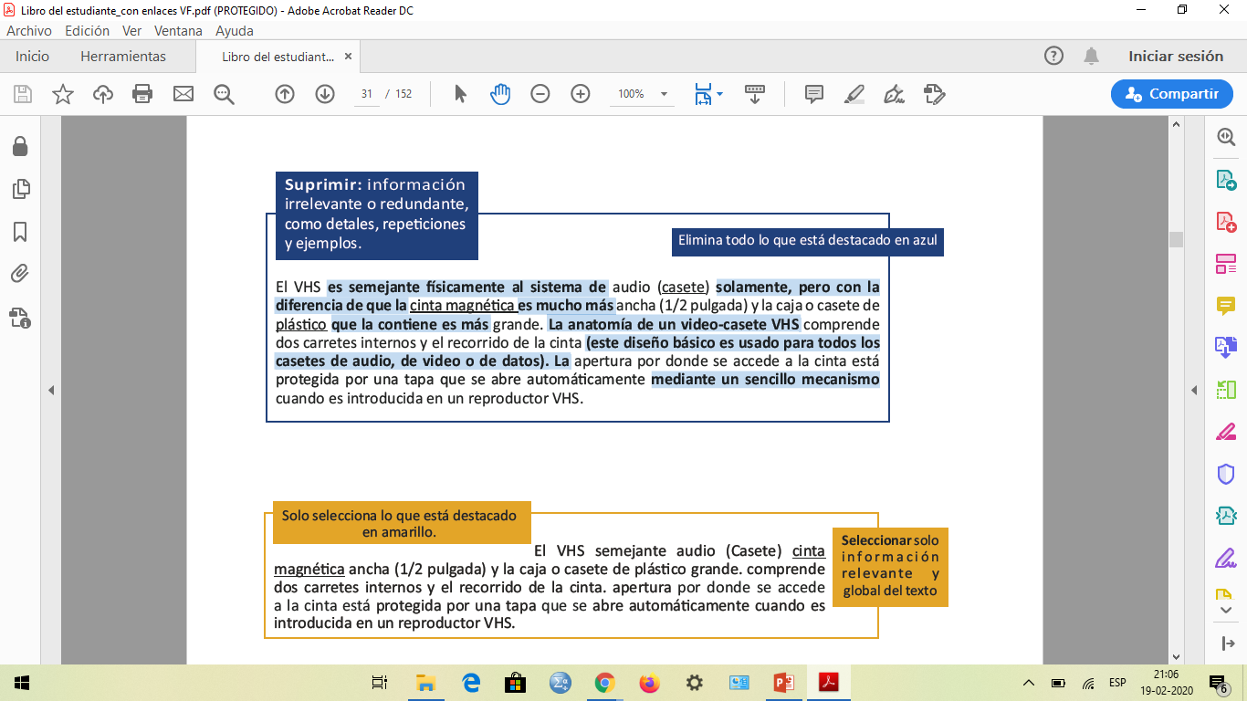
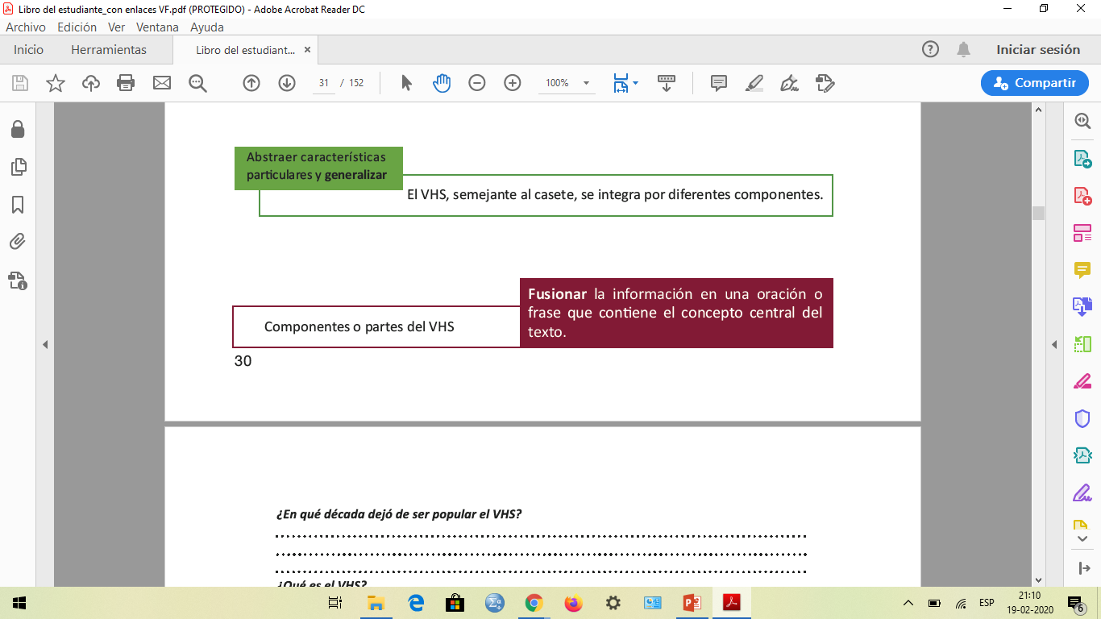
OBSERVE EL SIGUIENTE EJEMPLO

Slide 4
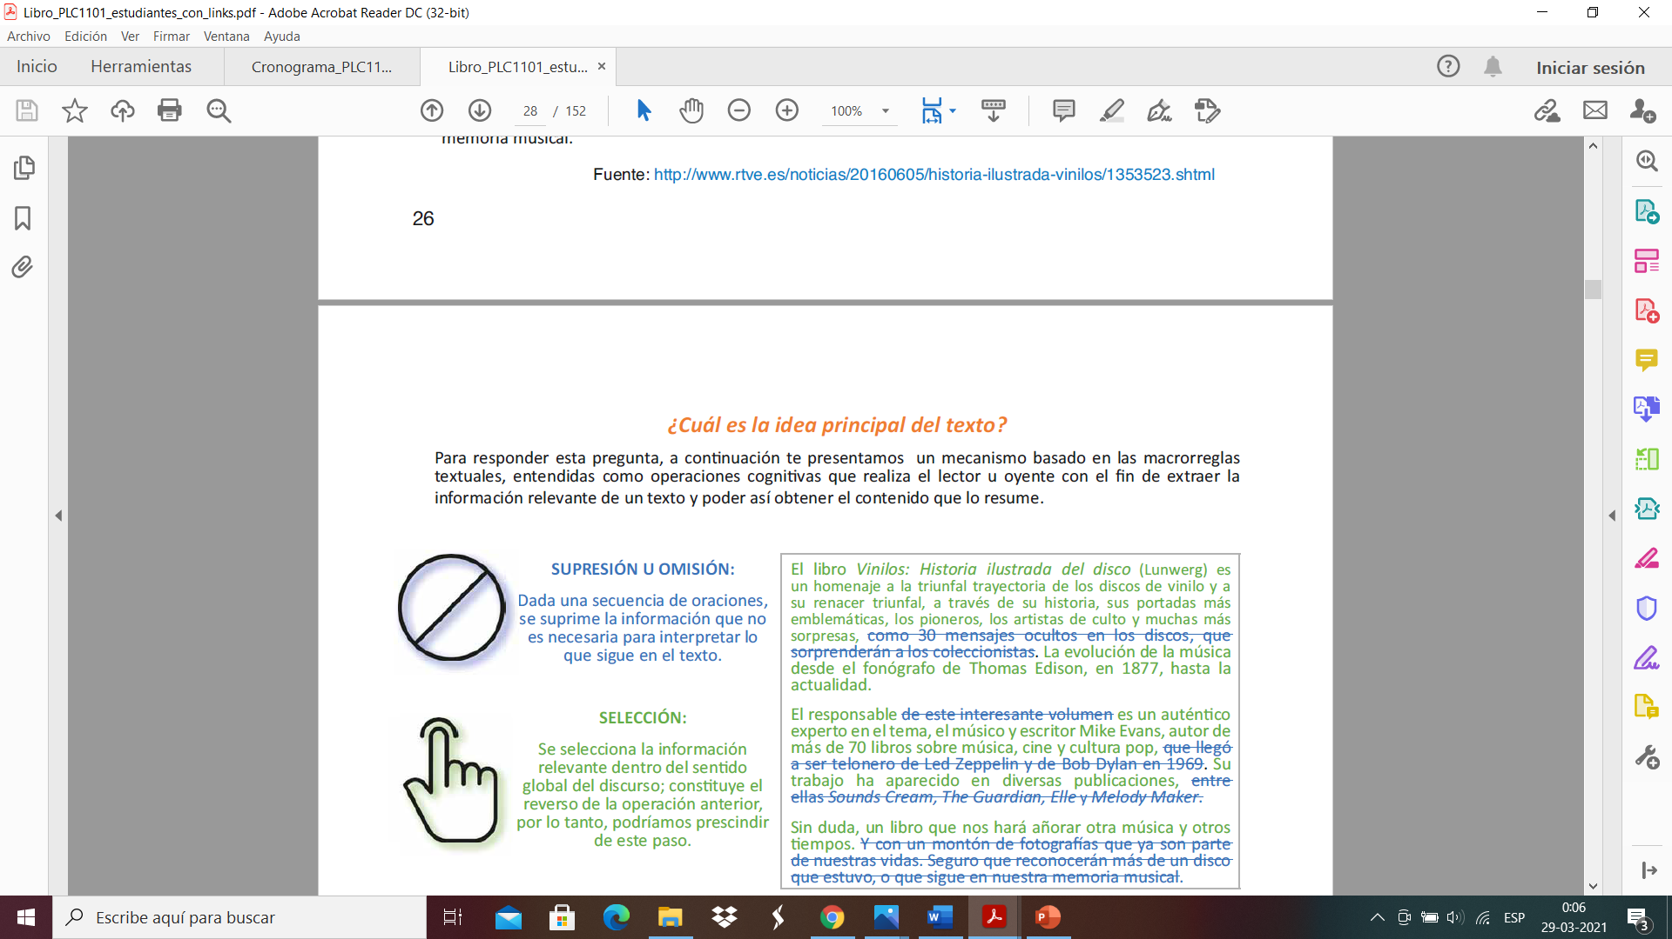
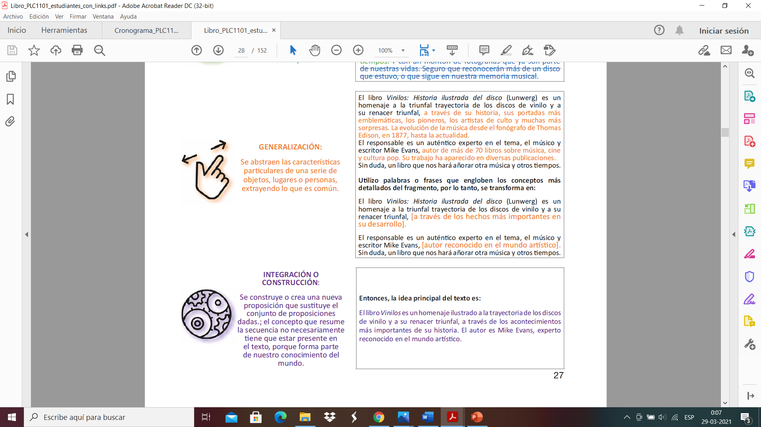

Slide 5
MACRORREGLAS (T.A.van Dijk)
Suprimir u omitir
Seleccionar
Generalizar
Integrar o construir

Slide 6
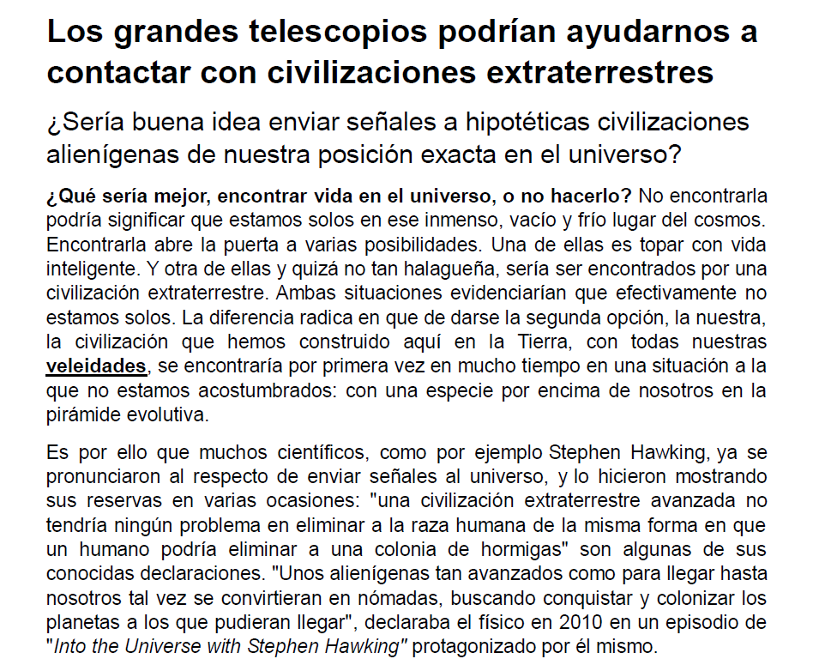
Actividad 1: Lea el siguiente fragmento.
Aplique las macrorreglas.
Rotule, según lo subrayado..

Slide 7
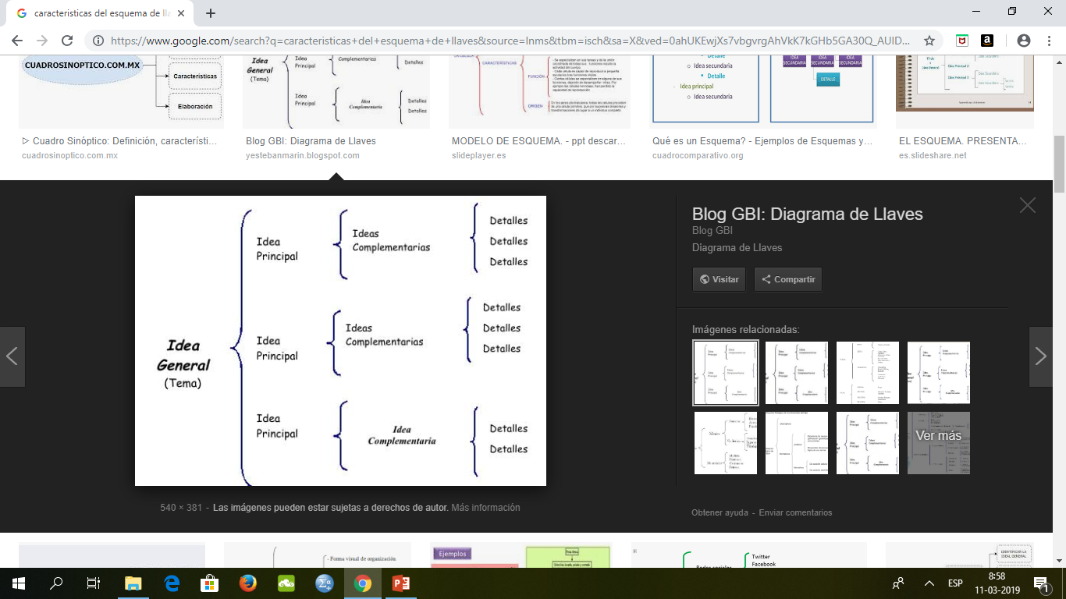

Slide 8
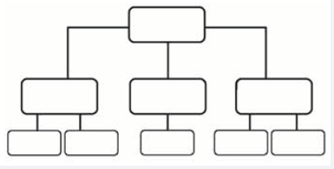
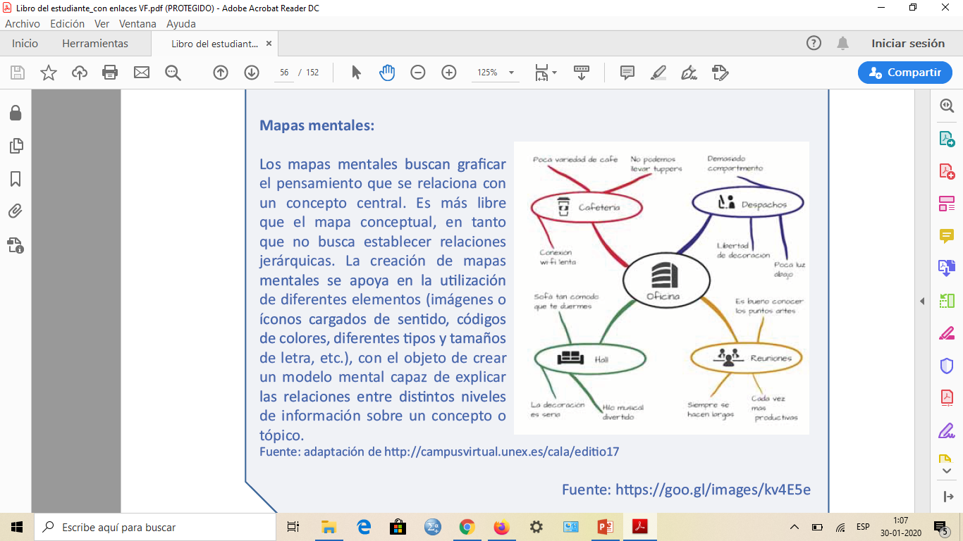
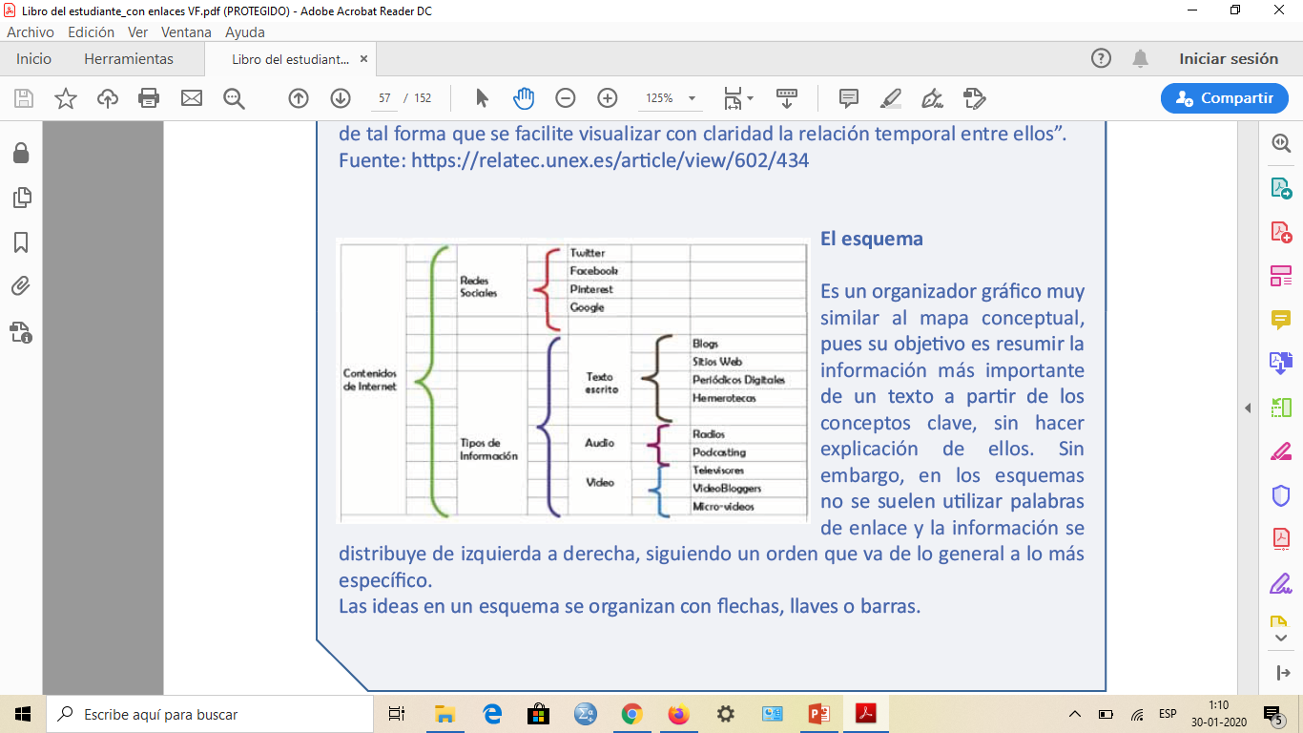
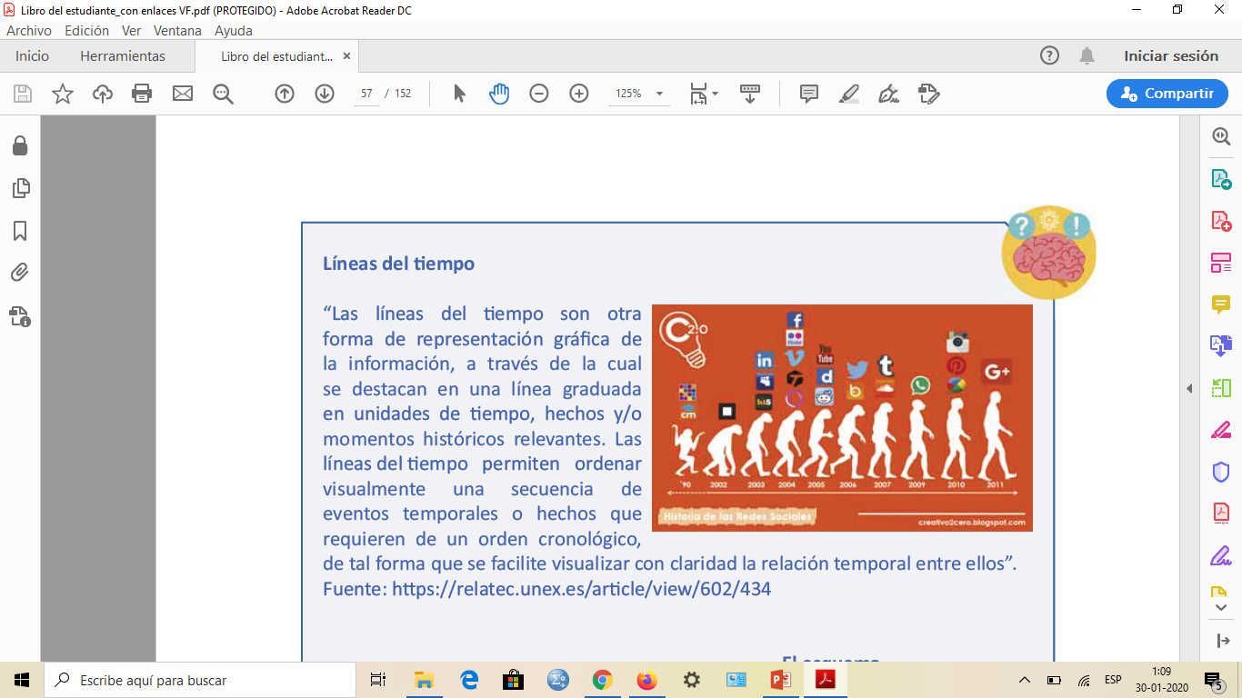
ORGANIZADORES GRÁFICOS
MAPA CONCEPTUAL
MAPA MENTAL
ESQUEMA
LÍNEA DE TIEMPO

Slide 9
EN SÍNTESIS
“(…) resumimos porque la cantidad de información que podemos memorizar y procesar es limitada; resumimos porque es necesario priorizar en la toma de decisiones; resumimos porque queremos separar lo imprescindible de lo redundante”. (Doardi, 2017)
“Resumir eficientemente es más que simplemente disminuir la cantidad de información: implica organizarla y analizarla”. (Biggs, 1983)

